Slide 1
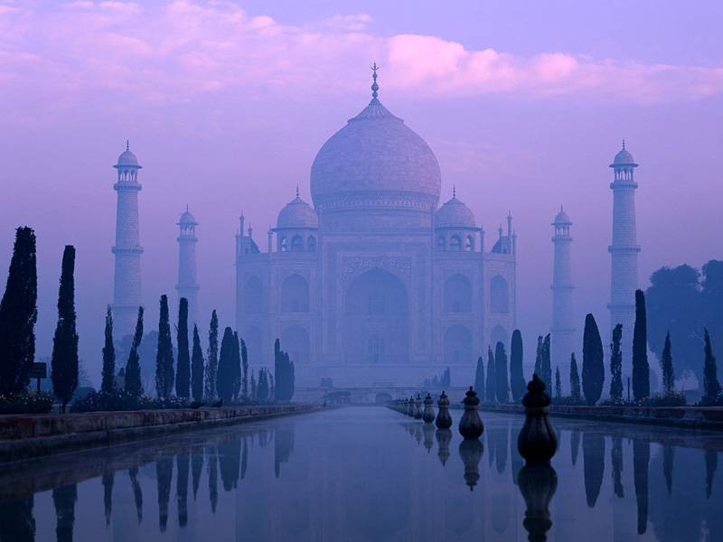
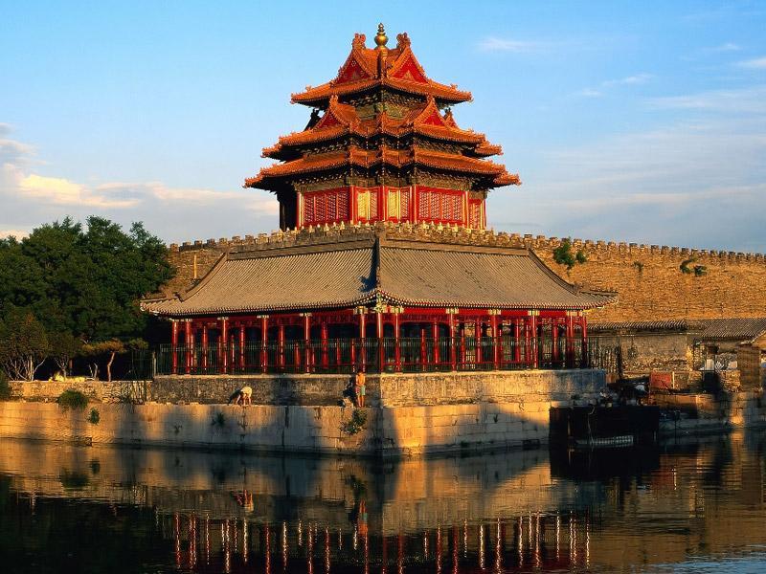
Культура Древней Индии и Китая.
Географическое положение
Занятия жителей
Достижения культуры.

Slide 2
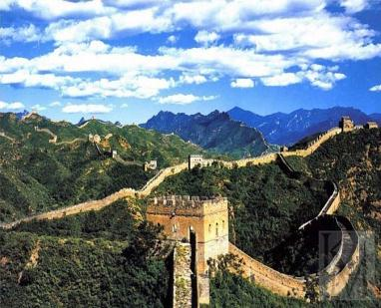
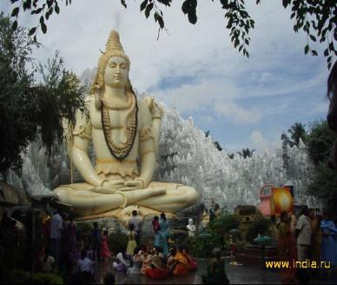
Две страны – Два мира
ЦЕНТР ВСЕЛЕННОЙ
СТРАНА СКАЗОК И ЧУДЕС

Slide 3
Отличительные особенности
ИНДИЯ
КИТАЙ
1. Индостан
2. Инд и Ганг
3. В III тыс. до н. э. в долине Инда древний народ построил города
4. Земледелие, собирательство, охота.
5. Рис, хлопчатник, сахарный тростник, пшеница, ячмень
1. Восточно-китайская равнина
2. Хуанхэ и Янцзы
3. Государство появляется вXVIIIв до н.э. В 221 г. до н. э. правитель царства Цинь объединяет Китай
4.Земледелие, добыча и обработка железа, рыболовство, скотоводство.
5. Рис, зерно, тыква, баклажаны, чеснок, лук.

Slide 4
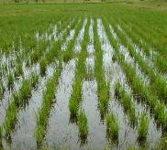
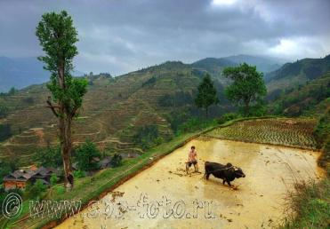
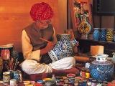
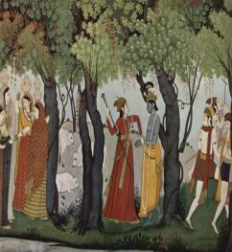
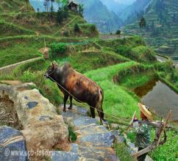
Основные занятия
Земледелие
Ремесло
Охота
Скотоводство

Slide 5
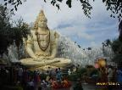
Что подарили миру?
Цифры(1,2,3…)
Шелковые ткан
Компас
Сахар
Бумага
Шахматы
Чай

Slide 6
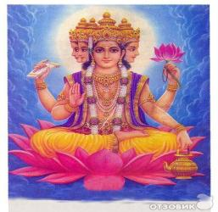
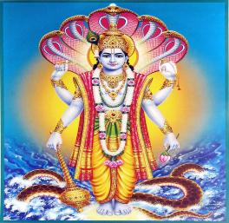
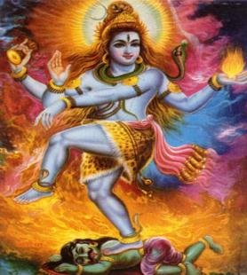
РЕЛИГИЯ ИНДИИ
Олимп индуизма символизирует троица: Брахма- Бог созидатель
Вишну- вседержитель
Шива-разрушитель

Slide 7
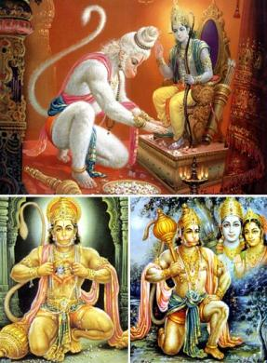
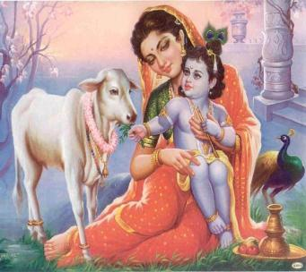
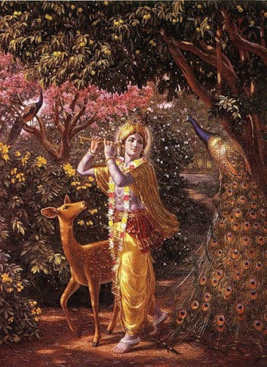
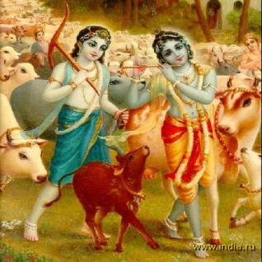
Представления о природе

Slide 8
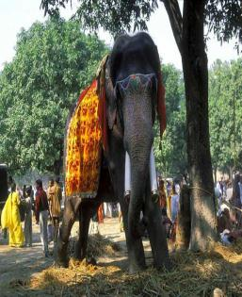
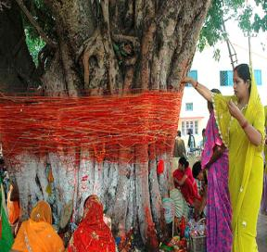
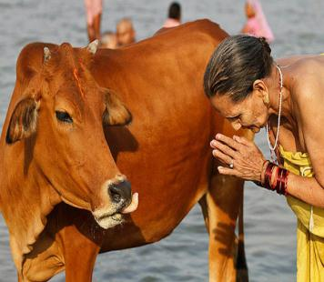
Отношение к природе
Индийцы верили, что звери, птицы, насекомые думают, чувствуют и разговаривают друг с другом совсем как люди.
В чем это проявляется, в Индии, сегодня ?

Slide 9
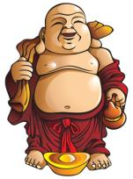
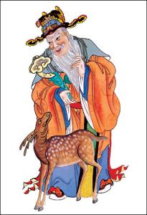
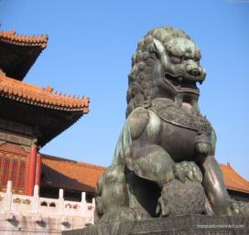
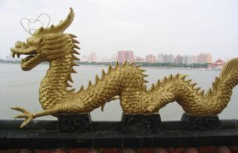
Религия Китая
Китайцы верили в сверхъестественные силы:
В богов духов
драконов

Slide 10
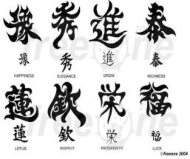
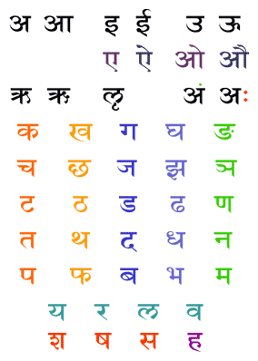
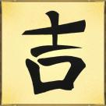
Письменность
Индия
Китай
Уникальный язык – санскрит(Литературный язык древних индусов, памятники которого восходят к глубокой древности, то же, что санскритский язык.)
Уникальная письменность-
иероглифы
УДАЧА

Slide 11
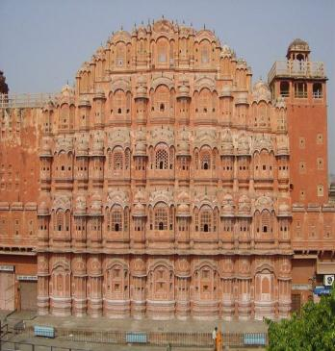
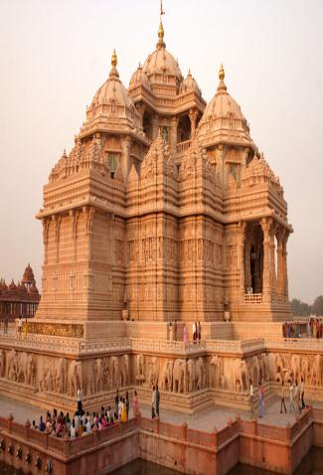
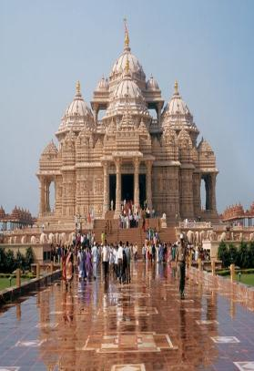
Архитектура Индии
Шедевры древней архитектуры

Slide 12
Символ любви

Slide 13
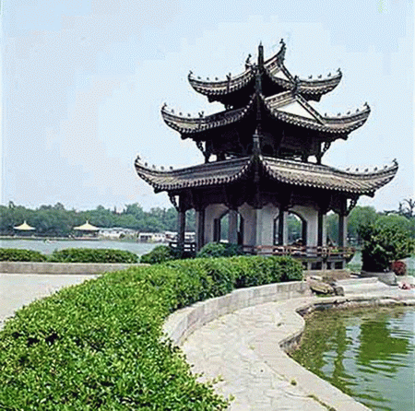
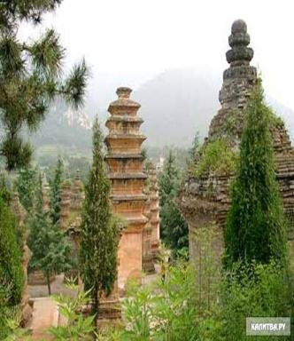
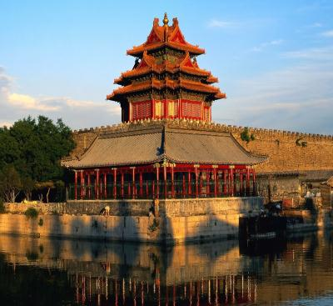
Архитектура Китая
Уникальная особенность древней архитектуры

Slide 14
Великое Чудо Света

